Slide 1


«Актуальная BI-система «Yandex DataLens» для КИС ТехноАрго Плюс»
Подготовили:
Студенты ИВБ-215
Ахмедов Х.А.
Кот Н.Д.
Егупов Н.М.
Шефнер А.

Slide 2
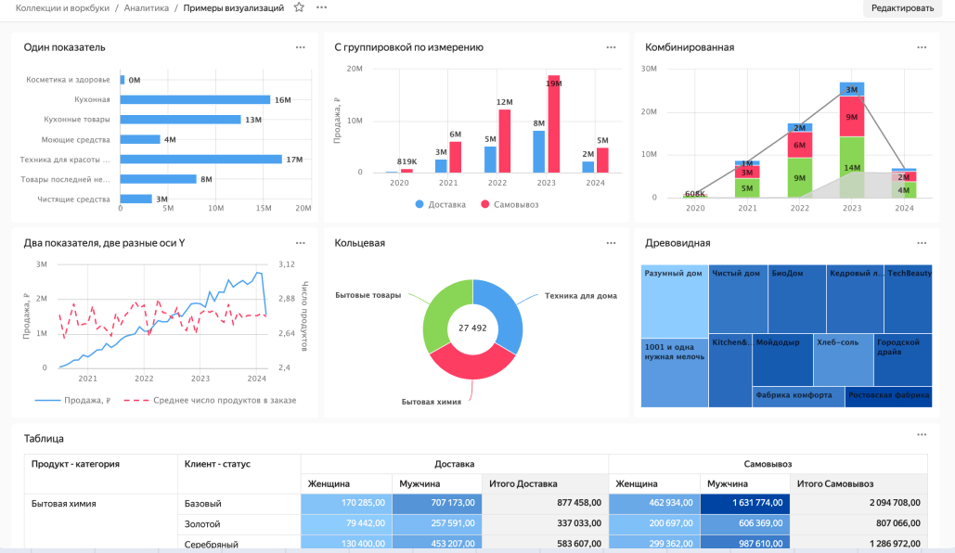
Введение
Yandex DataLens — это облачный сервис для визуализации данных и создания аналитических отчетов. Он позволяет подключаться к различным источникам данных, создавать дашборды, проводить анализ и поддерживать принятие управленческих решений.

Slide 3
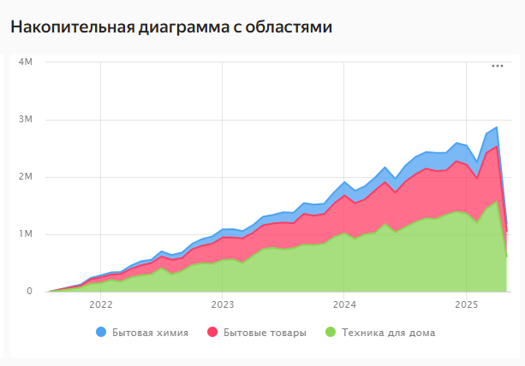
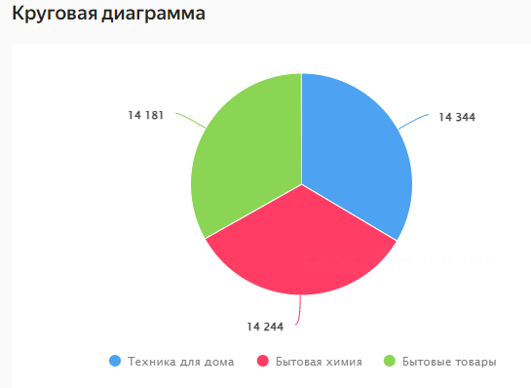
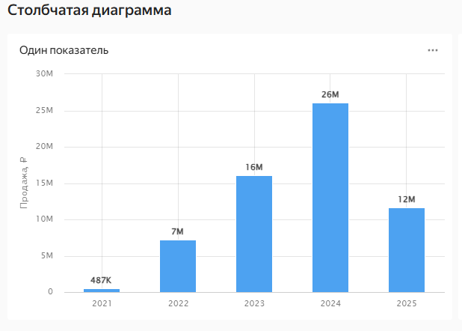
Основные характеристики
Визуализация данных:
Широкий выбор типов диаграмм (графики, столбчатые диаграммы, тепловые карты круговые диаграммы, древовидная диаграмма и т.д.).
Интерактивные дашборды с фильтрами и динамическими параметрами.

Slide 4
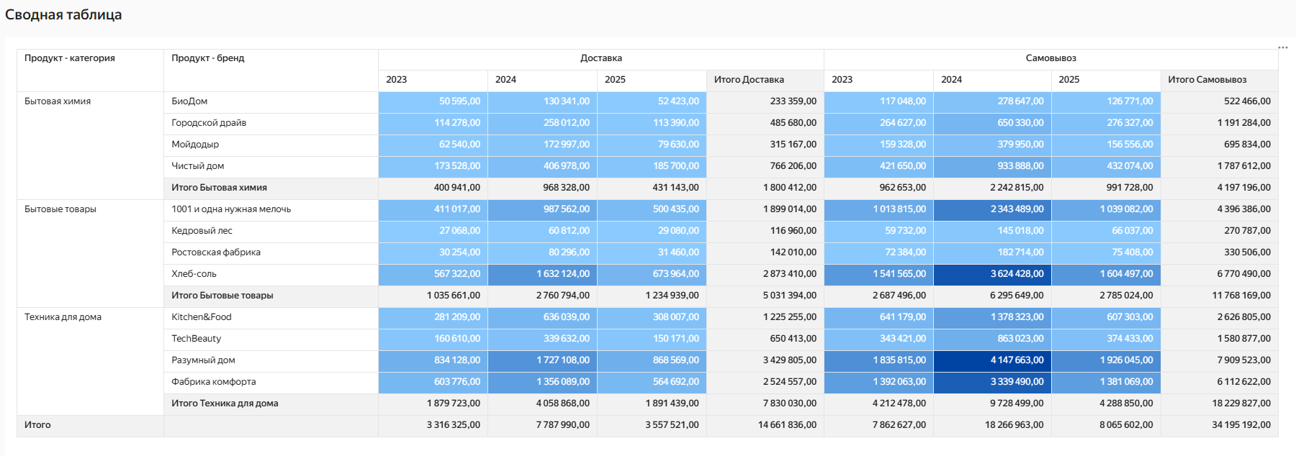
Пример – DataLens Demo DashBoard

Slide 5
Основные характеристики
Интеграция с источниками данных включает в себя:
Возможность подключения к популярным СУБД, таким как ClickHouse, PostgreSQL, MySQL и другим.
Экспорт данных из форматов Excel, CSV и других.
Поддержка выполнения SQL-запросов для работы с базами данных.

Slide 6
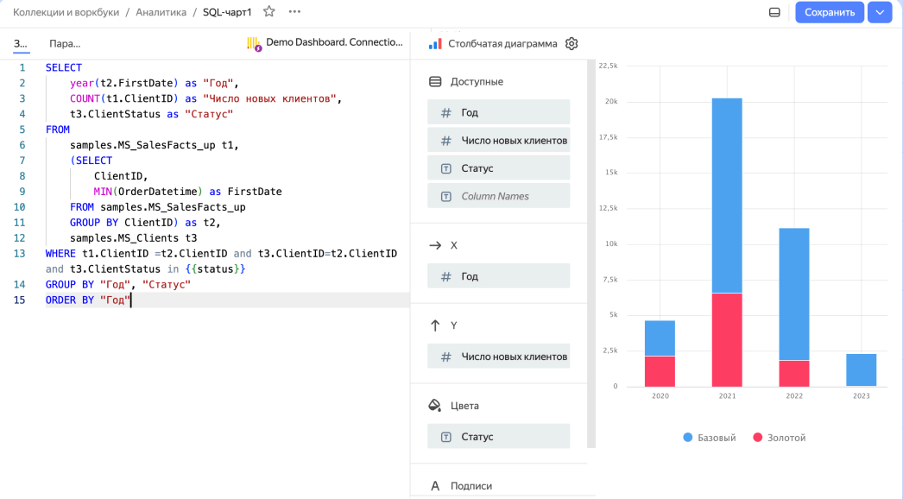
Пример – DataLens Demo DashBoard

Slide 7
Основные характеристики
Масштабируемость
Облачная архитектура обеспечивает обработку больших данных.
Подходит для компаний с крупными массивами информации (например, данные студентов, курсов и платежей).
Пользовательский интерфейс
Простой и интуитивный интерфейс для аналитиков и менеджеров.
Создание базовых отчетов без необходимости глубоких технических знаний.
Безопасность
Встроенные механизмы защиты данных.
Гибкое управление правами доступа для разных пользователей.

Slide 8
Почему Yandex DataLens полезен для «ТехноАгро Плюс»?
1. Анализ продаж и дистрибуции – Отслеживание динамики продаж по регионам, дилерам и моделям техники. – Визуализация данных о спросе для оптимизации складских запасов.
2. Контроль сервисного обслуживания – Мониторинг обращений в сервисные центры (среднее время ремонта, частота поломок). – Интеграция с CRM для анализа лояльности клиентов.
3. Удобство для команд – Облачная платформа: доступ к отчетам для удаленных сотрудников и дилеров. – Готовые шаблоны дашбордов для финансовых и операционных показателей.

Slide 9
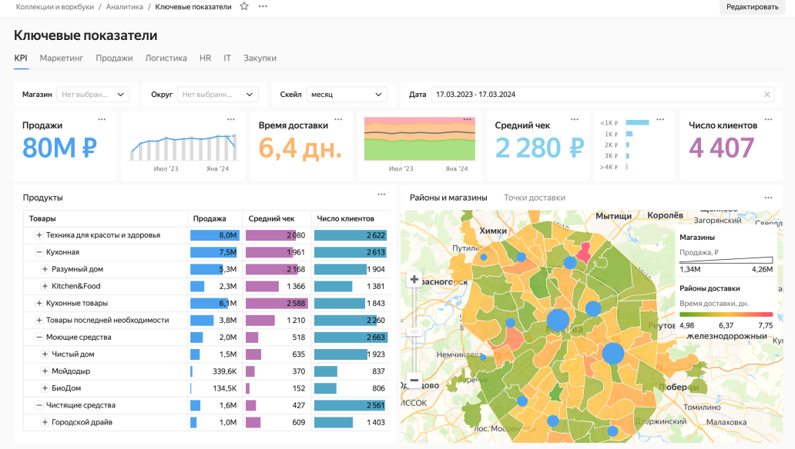
Система ключевых показателей (KPI) для онлайн-школы
Продажи и дистрибуция
Объем продаж по регионам и дилерам
Конверсия входящих заявок в продажи
Рентабельность разных линеек техники
Производство и логистика
Производственная себестоимость единицы техники
Сроки выполнения заказов
Уровень загрузки производственных мощностей

Slide 10
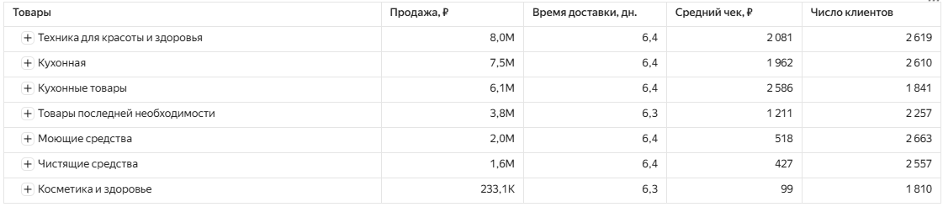
Система ключевых показателей (KPI) для онлайн-школы
Сервис и клиентский опыт
Среднее время ремонта техники
Процент гарантийных случаев
Индекс удовлетворенности клиентов (NPS)
Финансовая эффективность
Оборачиваемость товарных запасов
Маржинальность по категориям продукции
Доля сервисного дохода в общей выручке

Slide 11
Заключение
Yandex DataLens — это мощный инструмент для анализа данных в онлайн-школе. Он позволяет создавать гибкие и информативные отчеты, которые помогают принимать управленческие решения. Предложенные KPI обеспечивают комплексный анализ работы школы, что способствует её развитию и повышению эффективности.

